Slide 1
Almacen Frebor
(AFB)
Integrantes:Ema Simunovic
Freddy Bravo
seccion:004D
Profresor Julio Tapia

Slide 2
Introducción y quienes somos
nosotros somos el equipo de proyecto de almacén frebor por sus siglas afb en esta presentación hablaremos de nuestro primer sprint donde ema simunovic es el scrum master y freddy bravo es el developer de este proyecto que tiene como misión ayudar a estudiantes y familias de barrios de bajos recursos a conseguir los elementos de bazar que necesiten ya que en estos sectores no abundan los bazares este sprint es el desarrollo de documentación además de la programación de el inicio de sesión y el registro de la pagina web ademas de el catalogo y el crud de la aplicación de escritorio.

Slide 3
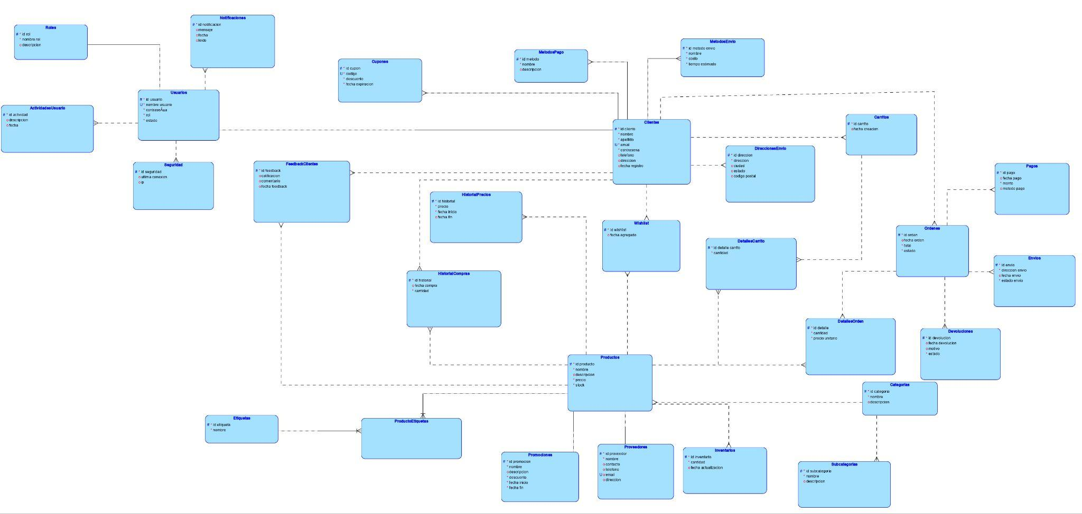
Modelo de base de datos lógica

Slide 4
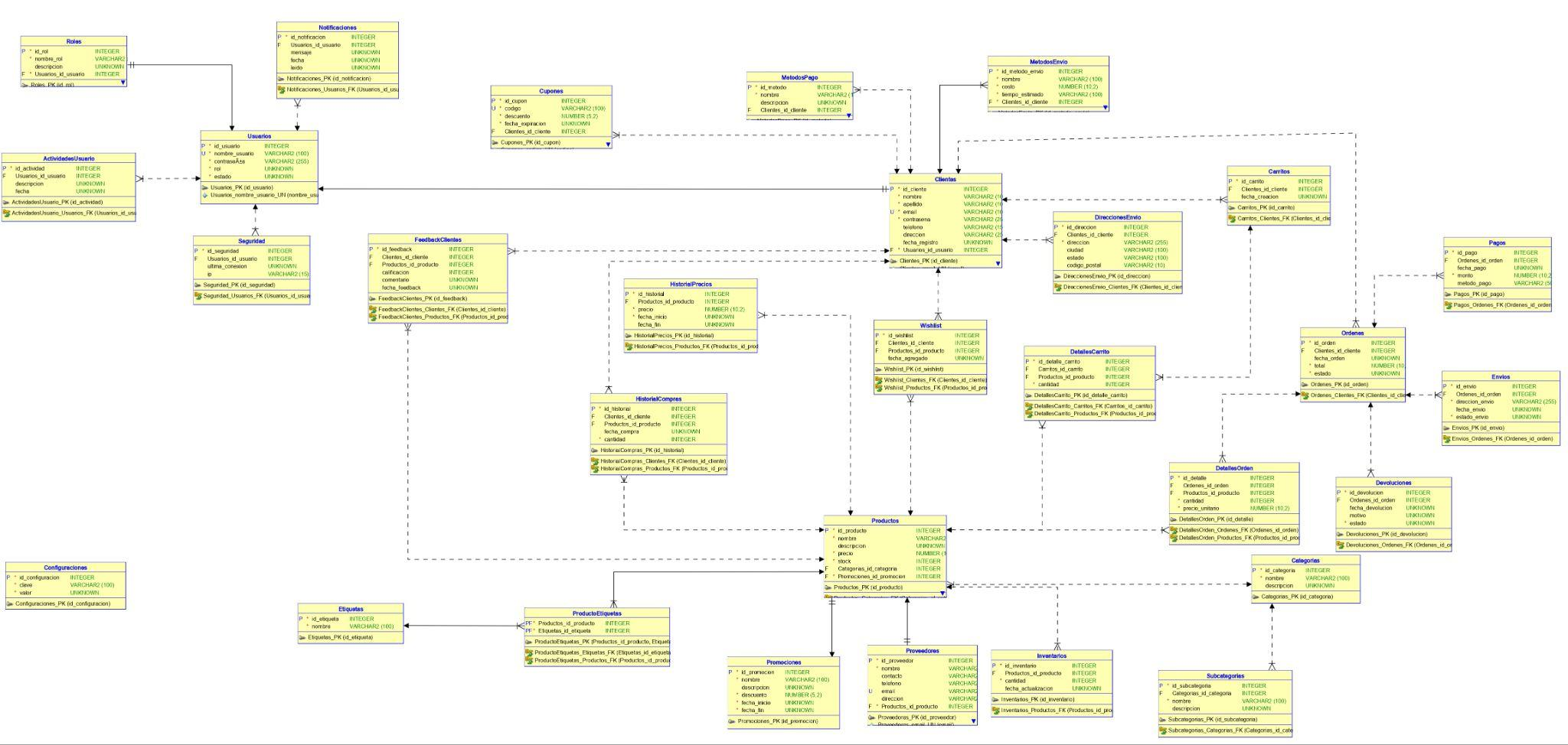
Modelo de base de datos relacional

Slide 5
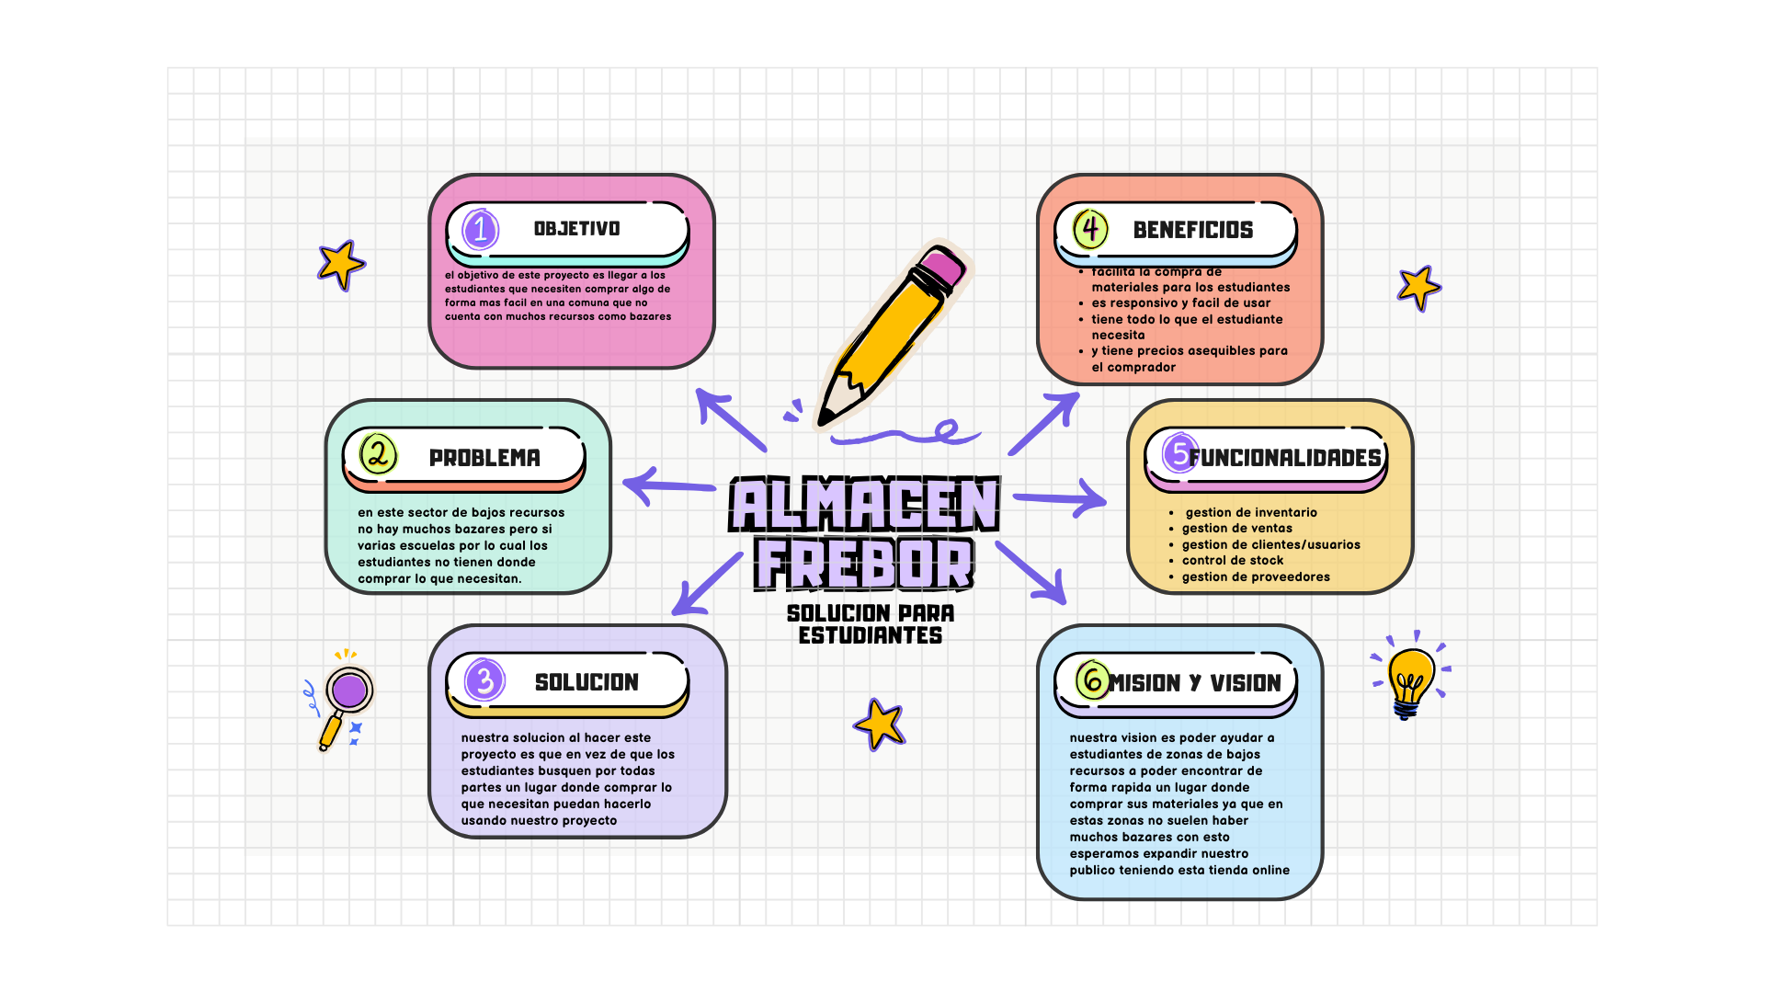
mapa mental

Slide 6
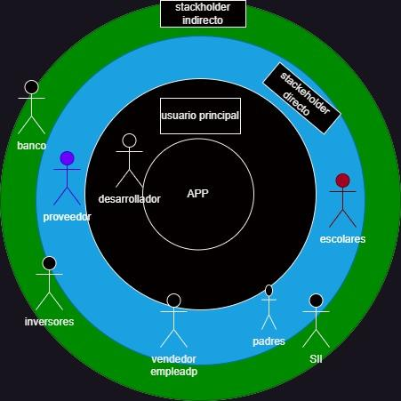
mapa de actores

Slide 7
PROYECTO

Slide 8
conclusión
en conclusión aun nos falta avanzar los dos últimos sprints que serían el desarrollo total del proyecto y la marcha blanca todo esto con sus respectivos documentos los cuales no tendrán una duración muy larga y se espera que este proyecto ayude a bastante gente tanto como estudiantes como gente con familias en barrios de bajos recursos la falta de bazares puede ser reemplazado a futuro con páginas web y de escritorio como estas.

